Slide 1


TEMA
Prototipo de aplicación web para recopilar ofertas de trabajo de diferentes portales de empleo
Presentado por:
Lucy Caregua Alvario
Diego Faría
Jesús Jácome
Juan Carlos Sellán
Andrés Macancela

Slide 2
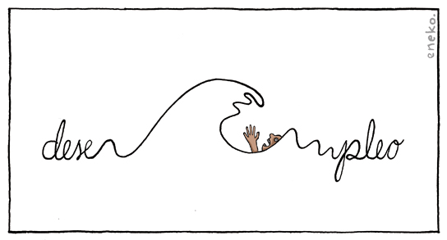

Problemática
Existen varios portales web para la consulta de ofertas de trabajos, en los cuales la persona interesada accede, y de este modo permanece informado sobre las nuevas plazas laborales, sin embargo; esta acción es manual y debe ser constante, no existe una automatización que reúna las recientes publicaciones en los diferentes portales para que puedan ser visualizadas en una misma pantalla de consulta.

Slide 3
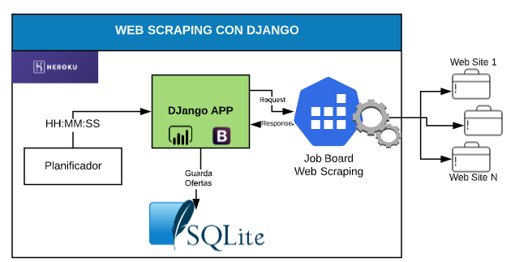
Solución

Slide 4
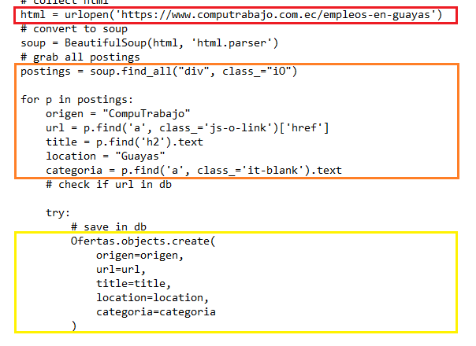
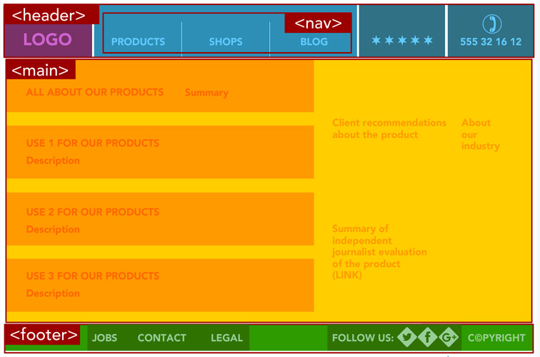
Solución
El “Web Scraping” es una técnica que consiste en la extracción de una o varias páginas web de un sitio web que estén relacionadas mediante enlaces, para su manipulación, procesar parte de su contenido y análisis posterior de los datos

Slide 5
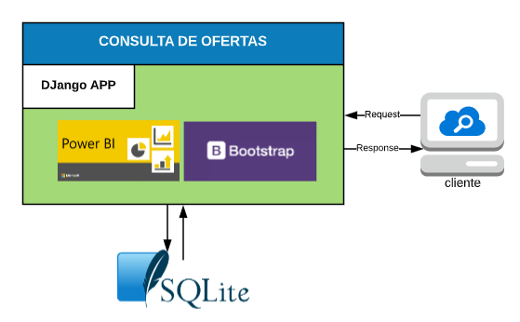

Solución

Slide 6
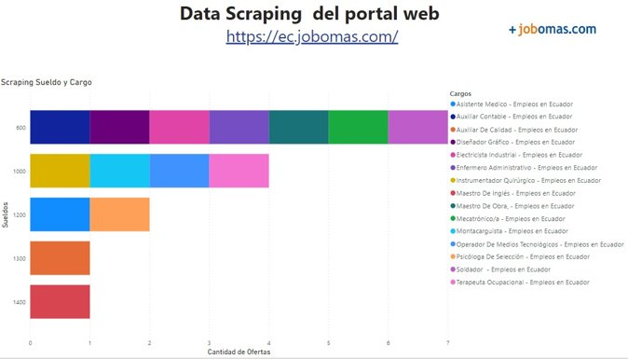
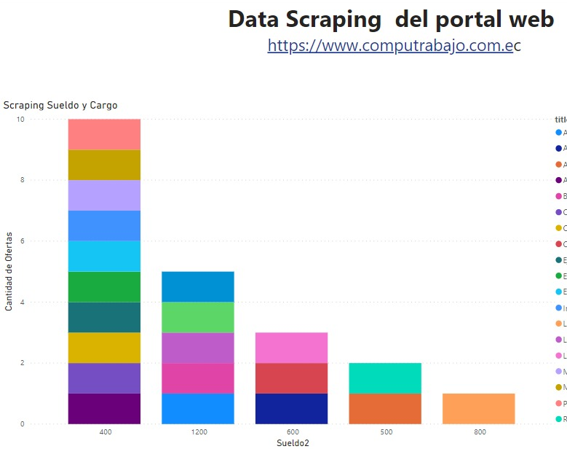
Demostración

Slide 7
G R A C I A S
Presentado por:
Lucy Caregua Alvario
Diego Faría
Jesús Jácome
Juan Carlos Sellán
Andrés Macancela

